Slide 1

基于深度卷积的条件对抗生成网络
DC-CGAN以及图像修复探索
SC24219070 朱越： 课题设计及模型设计 SC24219073 向旭锦： 模型评估及模型训练 SC24219049 陈蒙： 方案论证和汇报制作
2025.6.26

Slide 2
CGAN
条件生成网络
课题背景
DCGAN
深度卷积生成网络
生成器设计
Content
技术路线
判别器设计
模型训练及结果
模型架构
应用与设想
模型训练及结果
Notes:
我们将从以下三个部分介绍，分别是常见的GAN，以及我们制作的新的GAN，还有在GAN基础上作出的拓展-对抗攻击

Slide 3
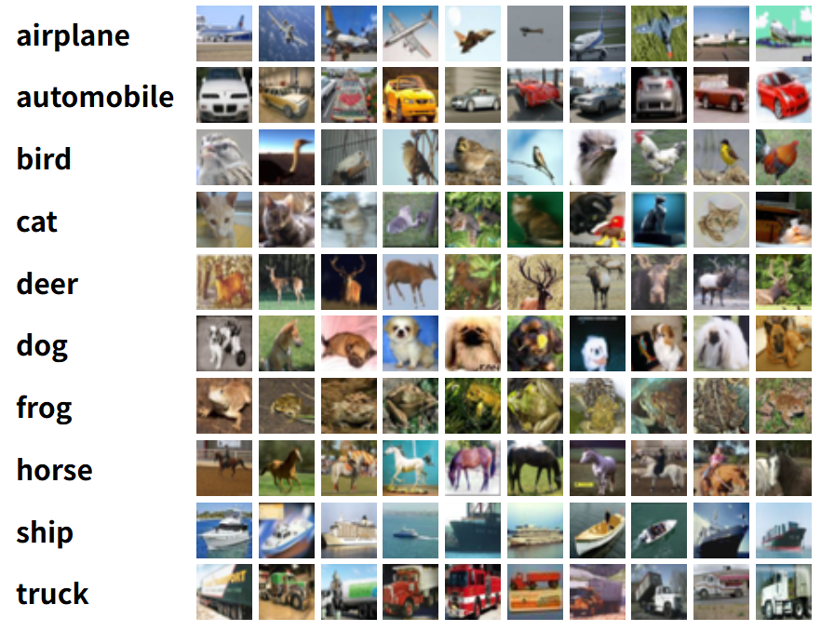
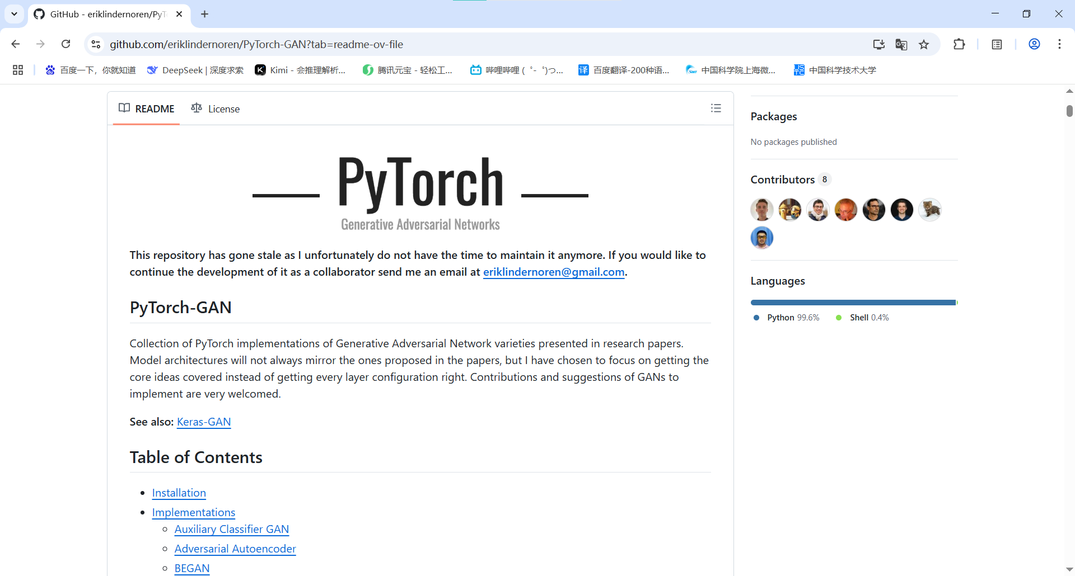
数据集介绍
Pytorch-GAN
10
类
https://github.com/eriklindernoren/PyTorch-GAN?tab=readme-ov-file
Pytorch官方收录的GAN训练脚本
基于MINIST数据集
The CIFAR-10 dataset
32x32x3
5个批次的训练集，和一个测试集，每个均包含1000张图片，共6000张。
Notes:
CIFAR-10数据集包含10类图片，网上下载的数据集包括5个批次的训练集，和一个测试集，每个均包含1000张图片，共6000张。

Slide 4
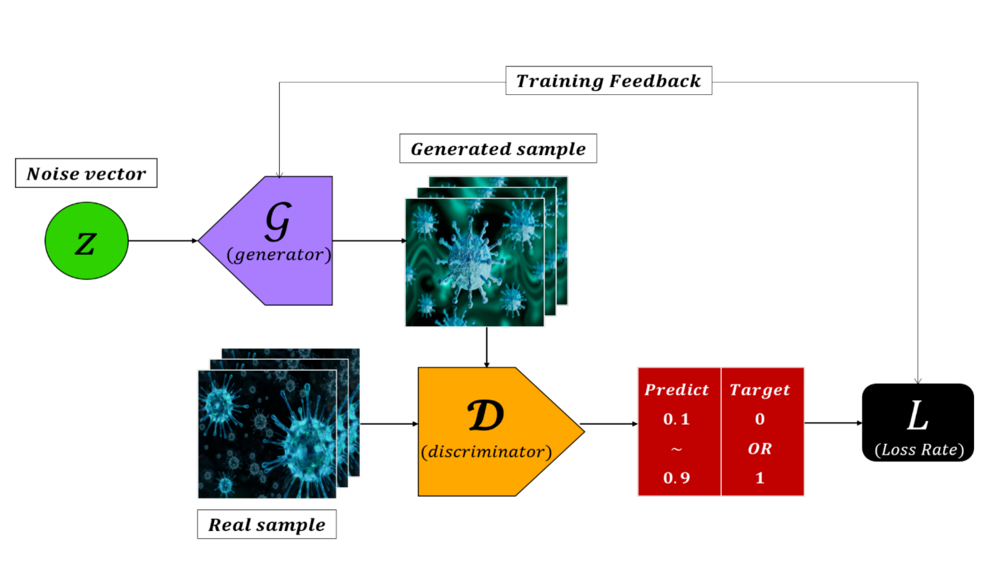
GAN
Z
G
(Generator)
Real
Noise vector
Generated sample
D
(Discriminator)
Fake
Real sample
GAN的基本思想是由一个生成器和一个判别器构成，
通过对抗学习的方式来训练。
目的是估测数据样本的潜在分布并生成新的数据样本。
Notes:
GAN的基本思想是由一个生成器和一个判别器构成，生成器从给定噪声中产生合成数据，判别器分辨生成器的的输出和真实数据。生成器试图产生更接近真实的数据，相应地，判别器试图更完美地分辨真实数据与生成数据。两个网络在对抗中进步，在进步后继续对抗，由生成式网络得的数据也就越来越完美，逼近真实数据，从而可以生成想要得到的数据。

Slide 5
CGAN-条件生成网络
Z
G（z，c）
Real
Noise vector
Generated sample
D
C
Fake
Label
Real sample
在生成器和判别器二者相互对抗训练的基础上引入了条件信息 c，使生成器和判别器都能接收条件信息作为输入，从而生成满足特定条件的数据样本。
Notes:
原始的GAN在生成高维度数据时，只能随机生成，无法生成我们给定条件的数据，这极大的限制了GAN的应用范围。而只有能够生成我们指定条件的数据，才有意义。CGAN-条件生成网络是在生成器和判别器二者相互对抗训练的基础上引入了条件信息 c，使生成器和判别器都能接收条件信息作为输入，从而生成满足特定条件的数据样本。

Slide 6
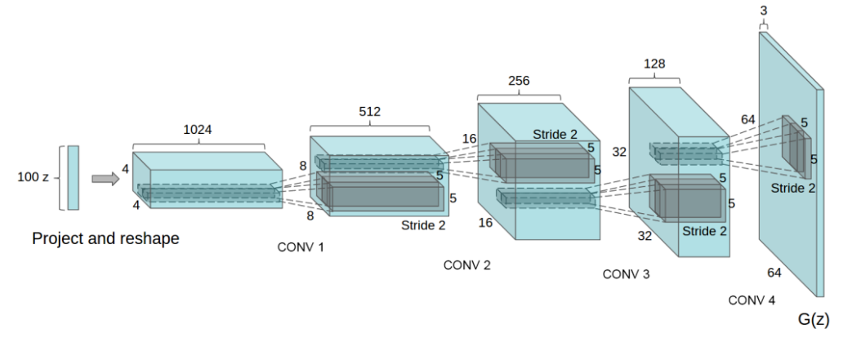
DCGAN-深度卷积生成网络
Generated sample
Z
G
Real
Noise vector
D
Fake
Real sample
DCGAN将卷积神经网络CNN应用到原始的GAN的模型算法设计当中，替代了全连接层，提高了图片场景里训练的稳定性。
Notes:
另一个网络是深度卷积生成网络，通过将卷积神经网络引入到生成器和判别器中，但是不包括池化层，并替代了原有GAN网络的全连接层，为了防止过拟合，使用批归一化以及恰当的激活函数，提高了图片场景里训练的稳定性，生成的图片质量较高。

Slide 7
新的GAN模式
CGAN
条件生成网络
DCGAN
深度卷积生成网络
Generated sample
Z
G
基于条件生成
生成的图像质量高
Real
Noise vector
D
C
Fake
Label
DC-CGAN
深度卷积条件生成网络
Real sample
创新点1
结合DCGAN网络和CGAN网络，
控制模型生成特定类别的图片
Notes:
所以我们针对CIFAR-10数据集，综合了条件生成网络和深度卷积生成网络，在深度卷积生成网络的基础上，引入条件标签，控制生成器生成特定类别的图像，提高生成图像的质量，并引入新的条件融合和增强方法。

Slide 8
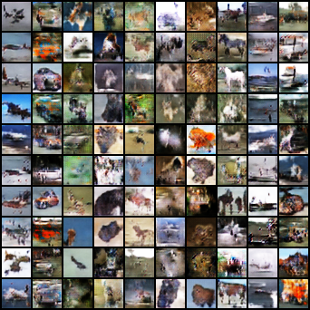
DC-CGAN生成器
条件投影层
初始特征图
生成层
上采样块 1
上采样块 2
最终卷积层
noise
条件融合层
labels
0.6 * labels + 0.4 * noise
0.2
512
512
4x4x128
4x4x64
3x3x3
32x32x3
线性层
Reshape 操作
条件批归一化
卷积(转置)层
创新点2
加权调制噪声和条件的强度
Leaky Relu
添加噪声
Tanh
Notes:
首先我们介绍下生成器部分，将噪声和标签给到条件投影层，这里面包含3个小层，先是经过一个线性层，转换为更高维度的特征，然后是批归一化层，对数据进行归一化，加速训练并提高稳定性，最后是一个Relu函数，引入非线性，学习更复杂的特征。然后是条件融合，将噪声和条件融合在一起。将融合后的特征向量再经过一个线性层，转换为更高维度，然后进行reshape操作，将一维向量转换为二维特征图。然后经过上采样块1，这里面包含4个小层，卷积转置层用来增加特征图的空间尺寸，然后是批归一化层，接着是Relu函数，最后添加噪声，增加模型的鲁棒性，上采样块2和上采样块1一样的构造，不过它的卷积转置层的输出通道更少一些；最后是最终卷积层，将特征图的通道数转换为图像的通道数3，然后通过激活函数-Tanh，将输出限制在 [-1, 1] 范围内，与图像的归一化范围一致,得到我们最终的图片。

Slide 9
DC-CGAN判别器
图像特征提取模块
特征融合与
联合判别模块
卷积块1
卷积块2
卷积块3
卷积块4
展平
判别结果
.
.
.
.
.
图像
0.2
0.25
0.25
3x3x16
3x3x32
3x3x64
3x3x128
512
标签处理
512
sigmoid
1536
label
卷积层
Leaky Relu
512
批归一化
Dropout
Flatten层
全连接层
使用二元交叉熵损失函数
以及 Adam 优化器分别对生成器和判别器进行优化。
线性层
嵌入层
Notes:
判别器部分，将图像（包括合成的和生成的）和标签首先通过图像特征提取模块，这个模块包括四个部分，每个部分包含卷积层，批归一化层，Relu函数，以及dropout层，卷积层用来提取图像的局部特征，如边缘、纹理等，批归一化层用来对卷积层的输出进行归一化处理，确保数据的分布更加稳定，加速训练过程。通过Relu函数引入非线性，最后是dropout层，抛弃一些特征，防止模型过拟合。然后是标签特征提取模块，先通过嵌入层将标签映射到高维空间，然后经过线性层进行特征变换，最后是通过Relu函数引入非线性。最后是一个特征融合与联合判别模块，通过全连接层将综合特征向量映射到一个低维空间，输出一个表示图像真实性的概率值，然后通过Reul引入非线性，在经过一个全连接层，最后通过sigmoid函数，将输出值限制在（0,1）范围内，表示真实图像的概率。

Slide 10
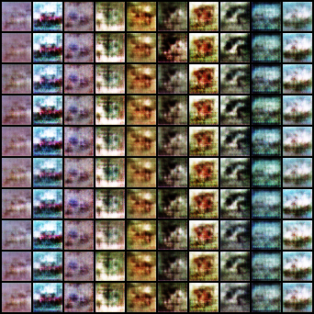
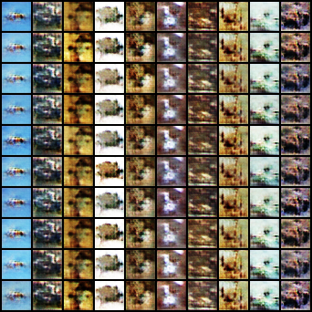
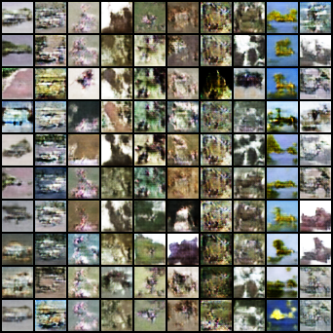
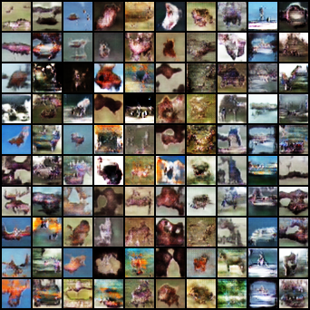
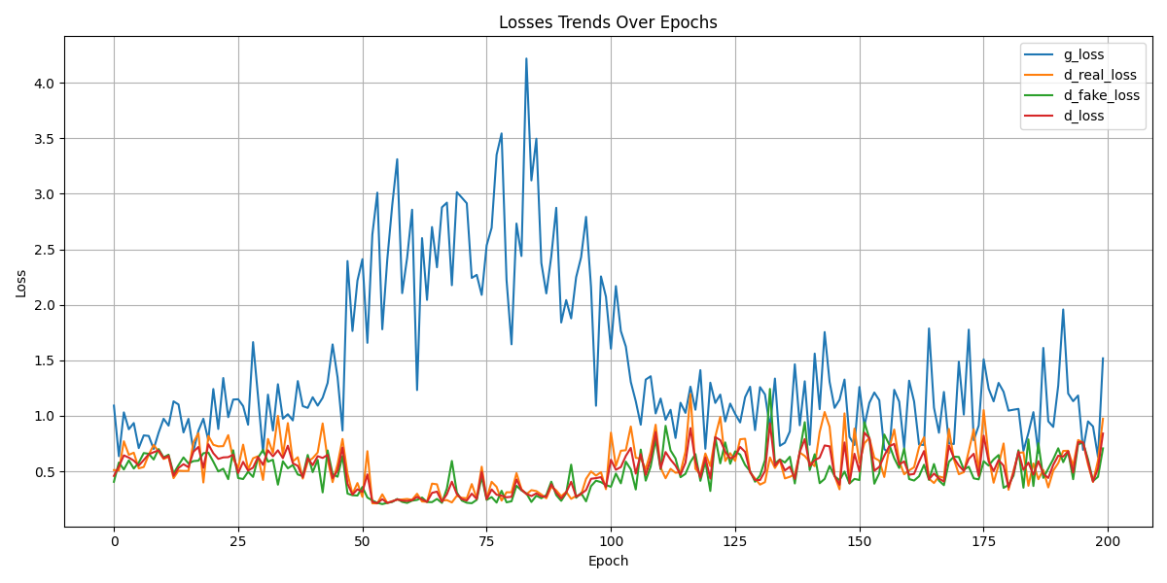
模型训练
使用了一种3批次不同策略的训练方式
200轮
生成器 与 判别器 竞争模式
10轮
显示语义
50轮
模仿纹理
100轮
产生多样性
200轮
收敛
lr_g=2e⁻⁴ lr_d=1e⁻⁴
LOSS
label=0.6 noise=0.4
g_loss→1.0 d_loss→0.5
Epoch
Notes:
我们首先进行了200轮的训练，10轮的时候开始显示语义，50轮开始模仿纹理，100轮产生了多样性，之后达到收敛。下面那副是模型的Loos值随训练轮数的变化，200轮训练后，的loss值收敛在1和1.5附近。 这一部分我们让判别器和生成器进行竞争模式，让判别器的loss尽量的低，旨在训练一个较好的判别器，判别器的训练轮数要比生产器多？但此时的loss看起来并不完全收敛，扔有一定的震荡。

Slide 11
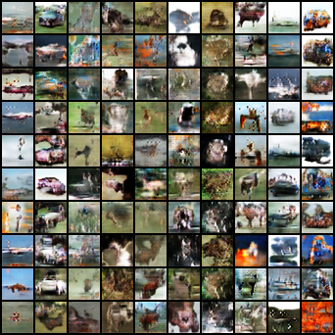
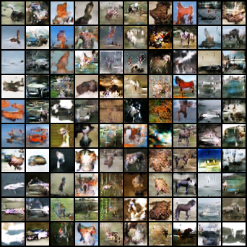
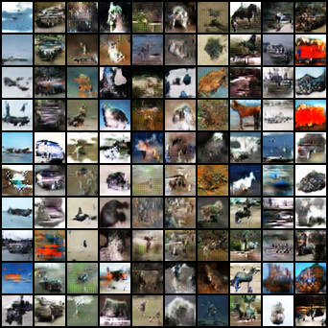
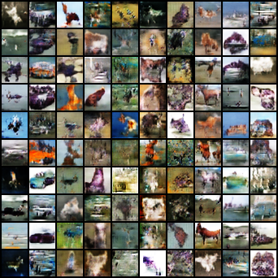
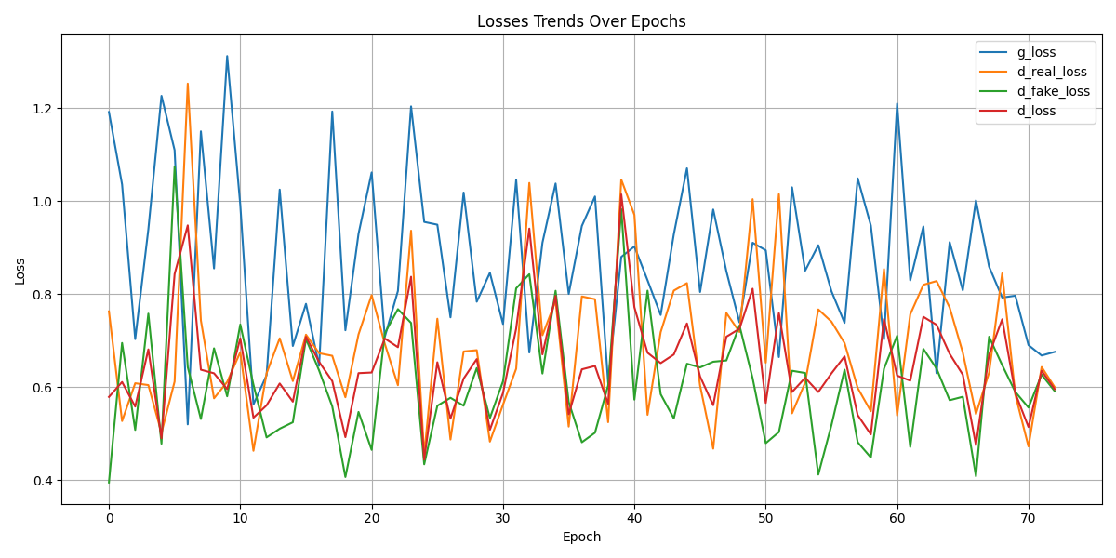
模型训练
100_{1th}轮训练
生成器 与 判别器 轮流训练
20轮/100_{1th}轮
40轮/100_{1th}轮
60轮/100_{1th}轮
73轮/100_{1th}轮
lr_g=1e⁻⁴ lr_d=5e⁻⁵
降低了学习率，平衡了生成器条件特征与噪声特征的混合率，
并且摒弃了竞争模式，采用轮流训练，旨在使loss收敛到较小的范围内
LOSS
label=0.5 noise=0.5
mean_std→1.2 std_mean→1.5
Epoch
Notes:
我们进行了下一轮的训练，也就是第一次100轮的训练，这一轮我们摒弃了竞争模式，采用轮流训练生成器和判别器，旨在使loss收敛到较小的范围内，不过从结果来看，震荡还是教明显，不过相较之前要好得多。我们采用了提前终止，训练在第73轮停止了。

Slide 12
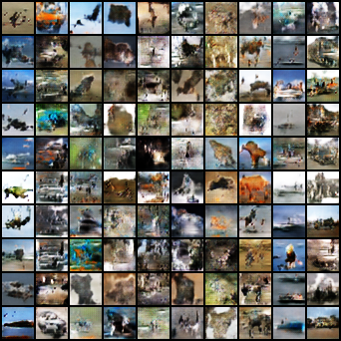
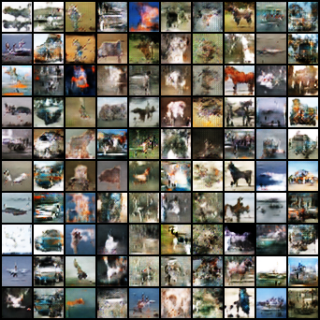
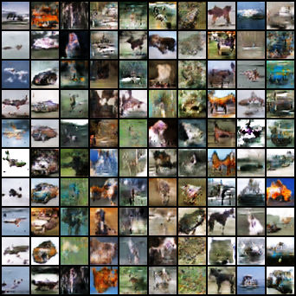
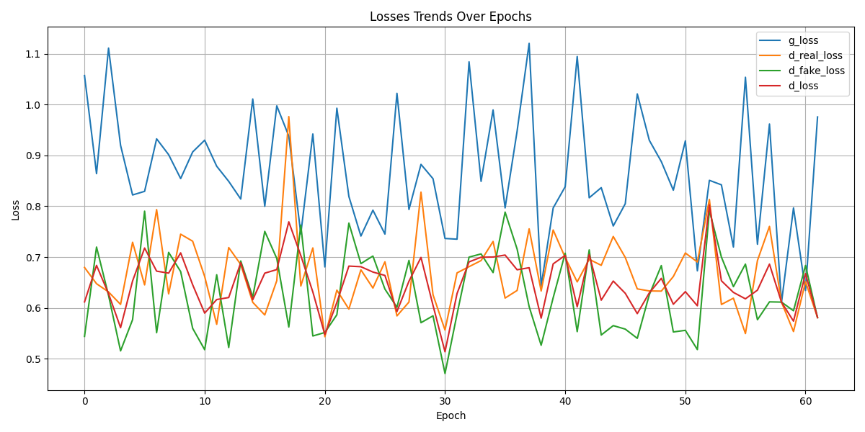
模型训练
100_{2th}轮训练
生成器 与 判别器 轮流训练
10轮/100_{2th}轮
30轮/100_{2th}轮
50轮/100_{2th}轮
62轮/100_{2th}轮
lr_g=5e⁻⁵ lr_d=2e⁻⁵
进一步降低学习率，
略微提升了生成器噪声特征的混合率，
摒弃竞争模式，采用轮流训练，改变早停条件，旨在将生成器和鉴别器推进到纳什均衡点（loss=0.693）
label=0.45 noise=0.55
LOSS
g_loss→0.693 d_loss→0.693
Epoch
Notes:
我们最后进行了第二次的100轮优化，这一阶段的优化进一步降低了学习率，根据上一阶段的情况略微提升了生成器噪声特征的混合率，
同样摒弃了竞争模式，采用轮流训练，并改变早停条件，旨在将生成器和鉴别器推进到纳什均衡点（loss=0.693）

Slide 13
训练结果
模型 | 特征维度 | 样本数量 | 参数量 | FID | IS
DC-CGAN | 2048 | 5K | ~4.9M | 68.38 | 4.96 ± 0.16
 |  | 10K |  | 63.56 | 5.02 ± 0.08
DCGAN | 2048 | 10K | ~1-2M | ~40-50 | ~6.5
CGAN | 2048 | 10K | ~2-3M | ~35-45 | ~7.0
ACGAN | 2048 | 10K | ~6M | ~20-40 | ~8.0
SAGAN | 2048 | 10K | ~5-10M | ~18-25 | ~8.5
ProGAN | 2048 | 10K | ~10-20M | ~15-20 | -
BigGAN | 2048 | 10K | ~50-100M | ~9-14 | ~9.5
两次优化的结果相差不大，网络本身达到可能已达到极限

Slide 14
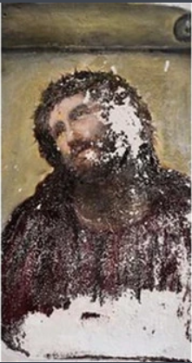
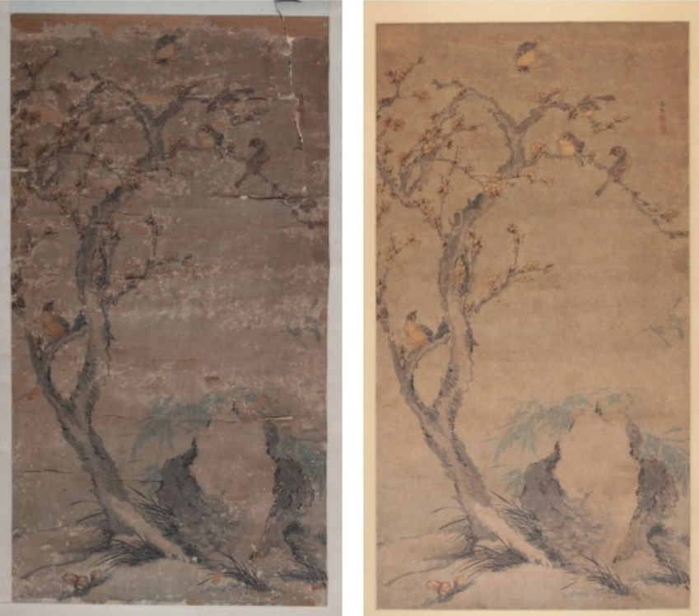
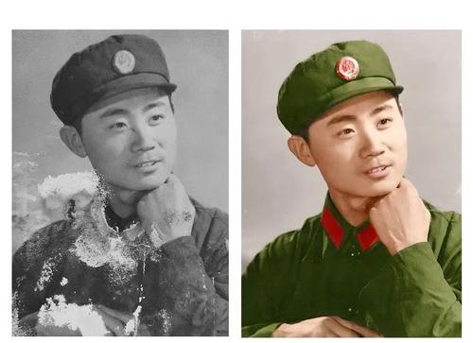
课题背景
照片修复
作品修复

Slide 15

松弛策略的探索
Carlini Wagner (CW) Generate
一种基于松弛方法的像素剥离生成方案
image
Label = cat
使用掩码剥离图片像素，使其只保留前景特征，舍弃背景内容

Slide 16
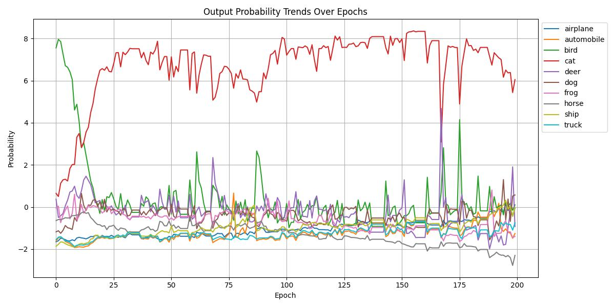
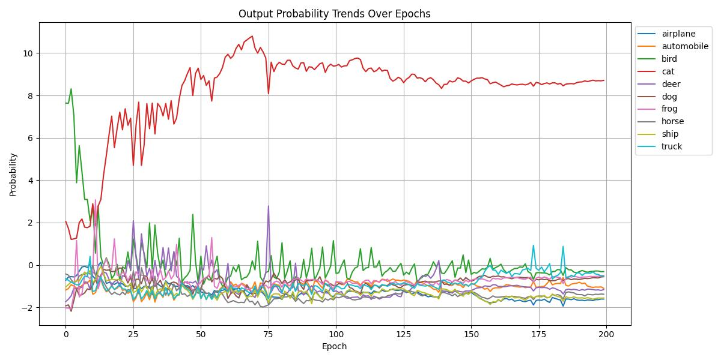
松弛策略的探索
方案1
probability
抛弃率从低到高
Epoch
方案2
抛弃率从高到低
probability
更优！
Epoch

Slide 17
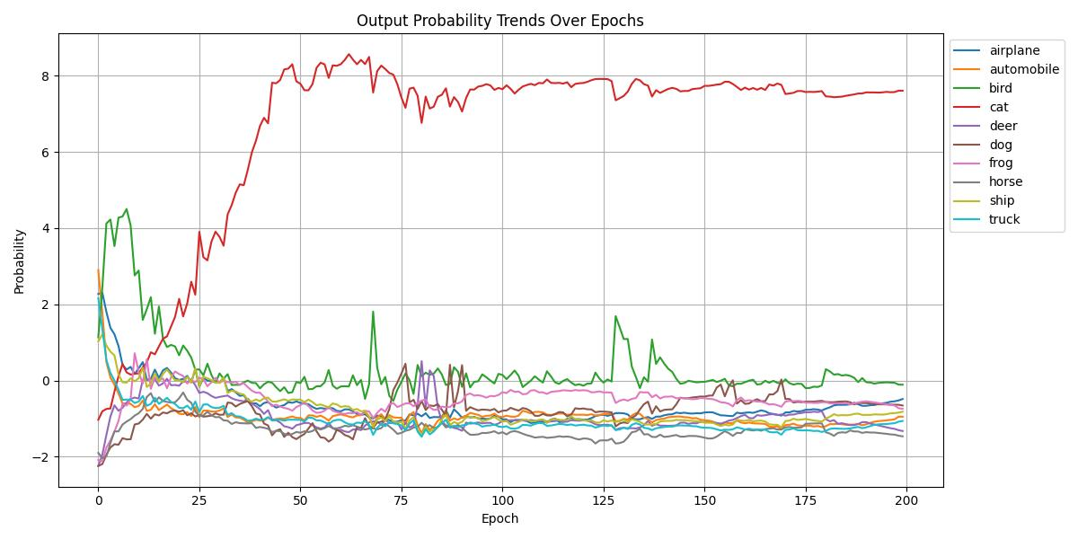
松弛策略的探索
抛弃率从高到低
在50轮左右就已经取得了较好的提取效果，
抛弃率可以达到60%左右

Slide 18
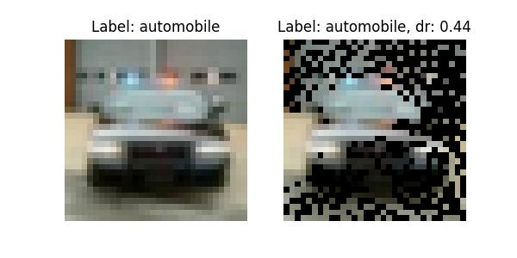
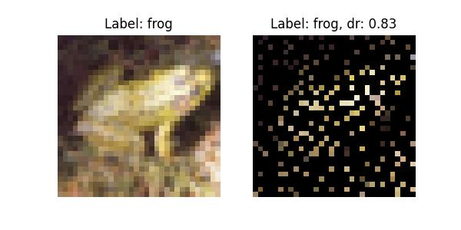
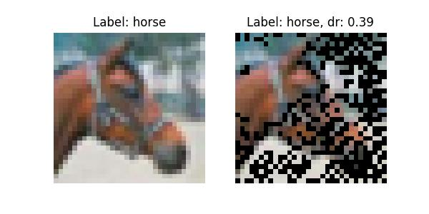
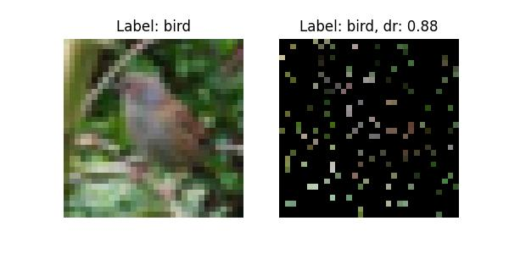
松弛策略的探索
对抛弃率进行限制，抛弃率大于0.6会产生没有价值的图片。
可分辨
难分辨
Dp < 0.6
Dp > 0.6

Slide 19
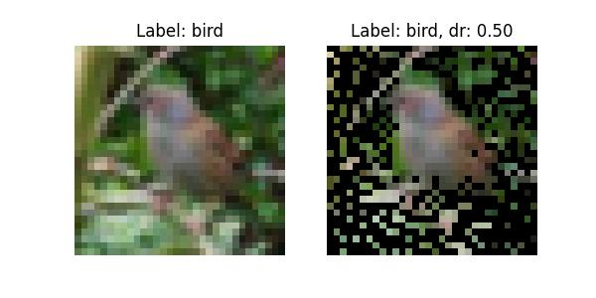
像素级修复生成器
编码器卷积层
残差块
残差块
解码器卷积层
3x3x3
32x32x3
3x3x32
3x3x32
3x3x32
卷积(转置)层
Leaky Relu
创新点3
创新点4
g_loss = c_loss * 0.5 + d_loss * 0.5
构建了全等生成器，通过残差通道将输入图片与残差相加，并采用掩膜策略修复像素值为0的点。
使用联合判别生成器，将对抗损失和分类损失加权求和，生成器通过优化这个总损失进行训练。

Slide 20
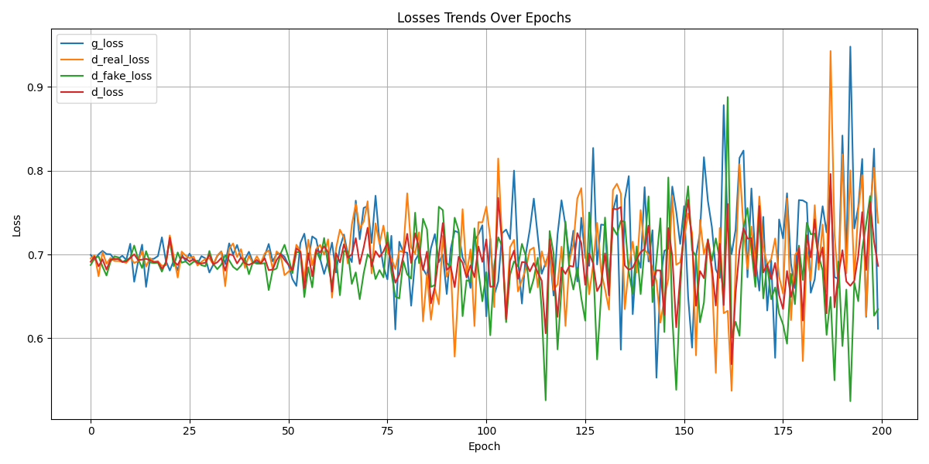
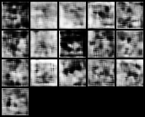
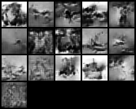
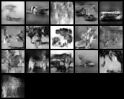
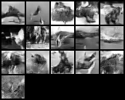
单色CIFAR10数据集训练的DCGAN
10轮
显示语义
50轮
模仿纹理
100轮
前后景分离
200轮
收敛
分类器采用了resnet56_cifar10预训练权重

Slide 21
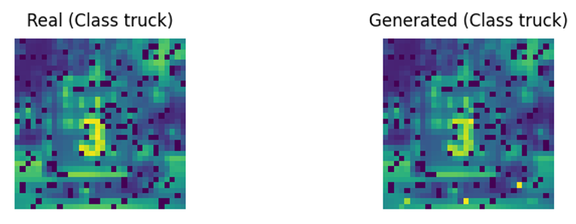
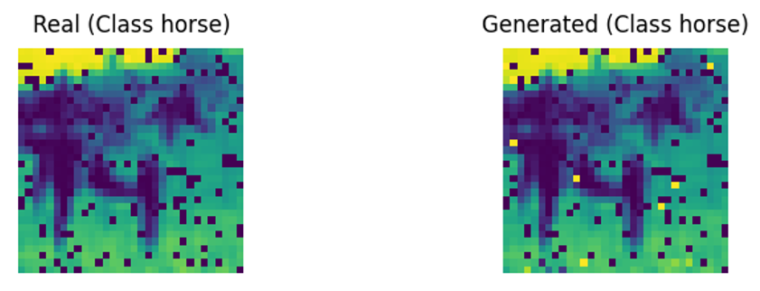
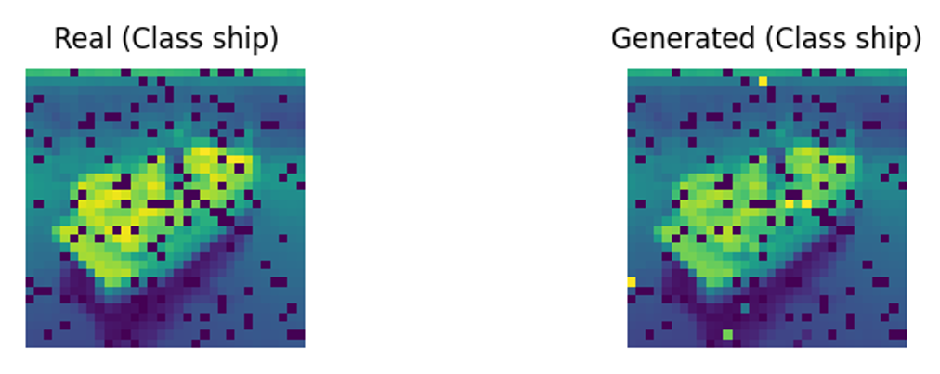
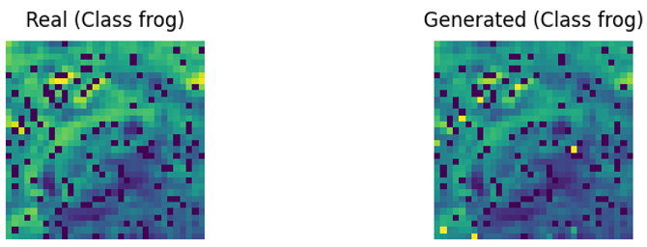
训练结果

Slide 22
展望
引入注意力机制
目前整个DC-CGAN模型在特征细节的生成上还存在极大进步空间，引入注意力机制可以增强其局部特征细节的生成能力。
同时，生成器在训练时的表现还不够稳定，优化生成器的结构可以使训练效率更高。
优化损失函数和训练逻辑
目前DC-CGAN模型在训练时仅使用简单的梯度下降，在对抗训练中容易发生振荡，优化能力弱。通过引入梯度惩罚和动态更新参数可以使训练更加平稳高效。
同时，像素级修复生成器的训练效果较差，还需要进一步探索网络结构和训练参数等。
Notes:
我们基于深度卷积生成网络(DCGAN)引入条件信息，创造了一个新的网络C-DCGAN，进行了400轮次的训练，在特征维度为2048时，FID值为63.56，IS值为5.02 ± 0.08。
之后我们还添加了对抗攻击，训练了50轮左右可以达到较好的效果，抛弃率小于60%。

Slide 23
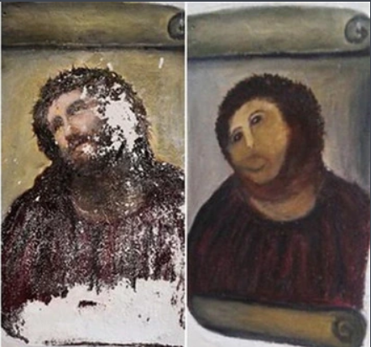
感谢各位聆听！
请老师批评指正！

